Slide 1

Método de proyectos:
Viajes de estudio

Slide 2
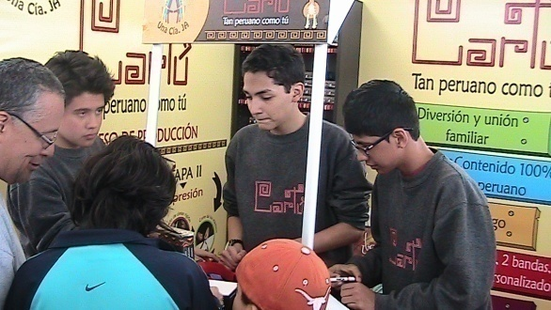
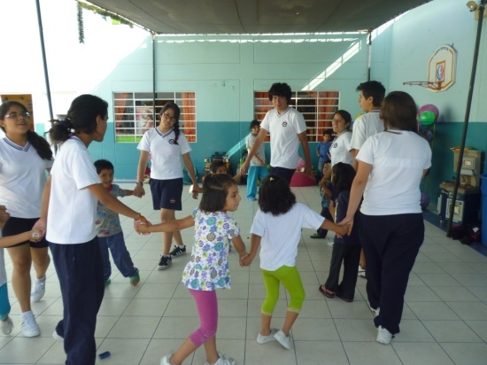
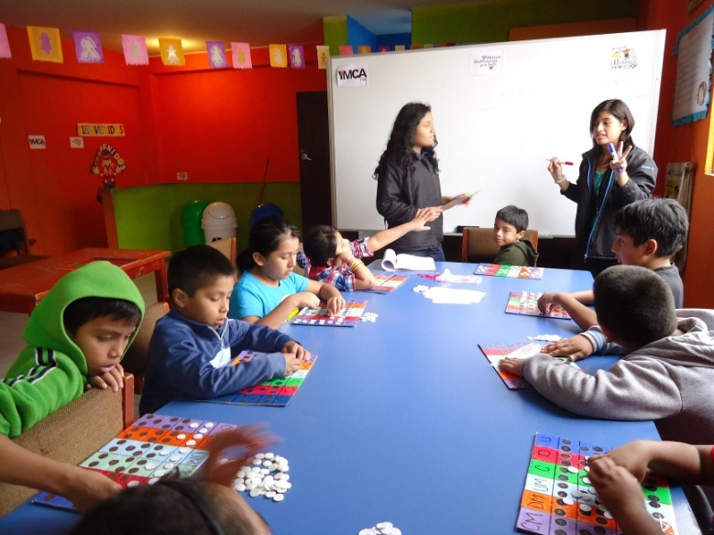
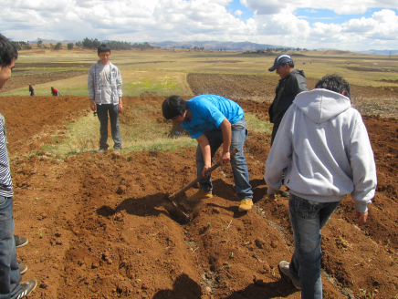
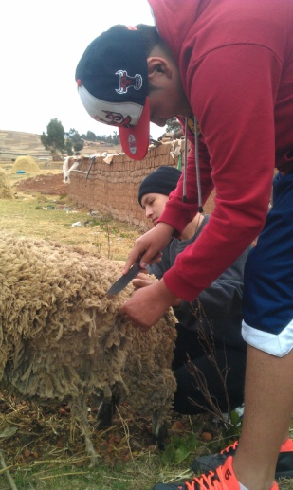
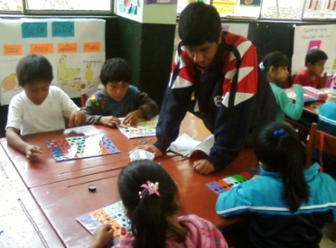
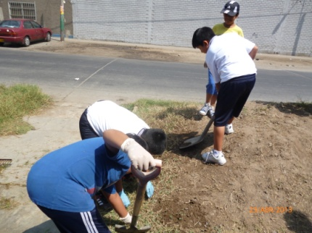
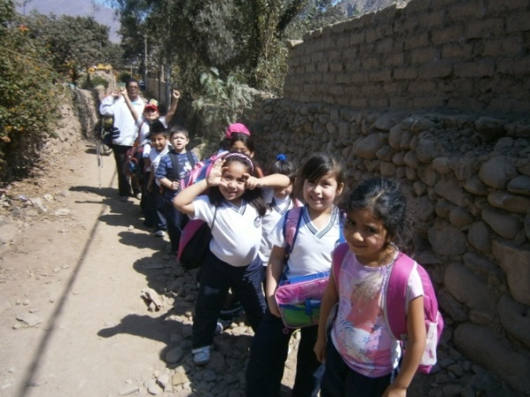
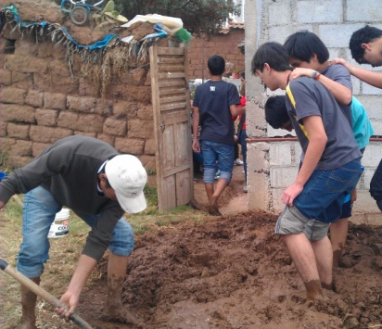
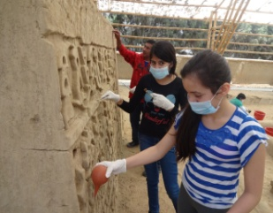
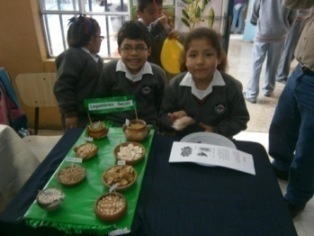
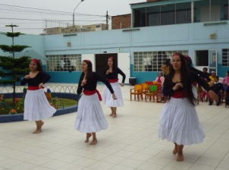
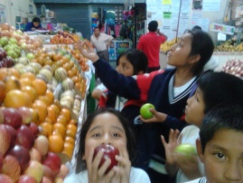
Método de proyectos

Slide 3
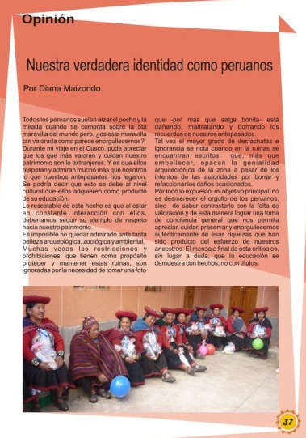
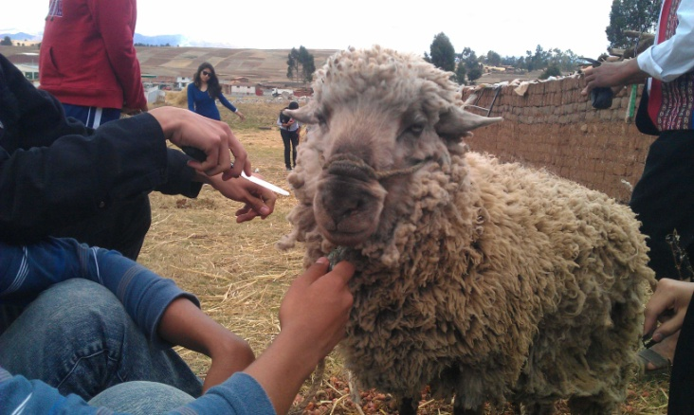
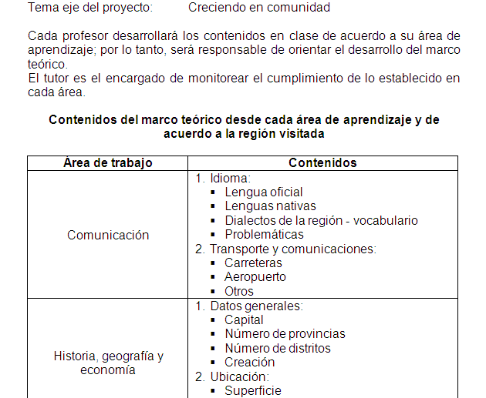
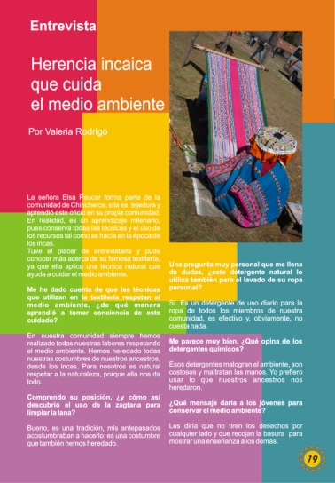
Viajes de estudio
Etapa 1
Investigación bibliográfica
Etapa 2
Trabajo de campo: encuentro intercultural
Etapa 3
Sistematización de la experiencia

Slide 4
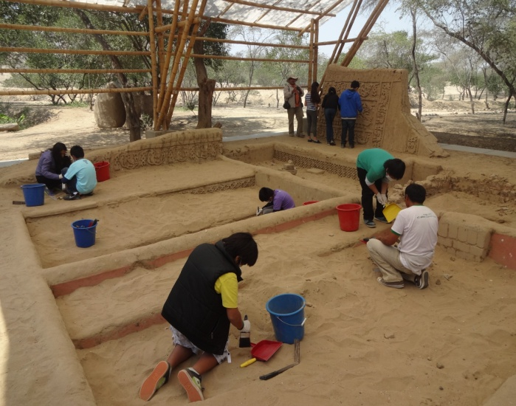
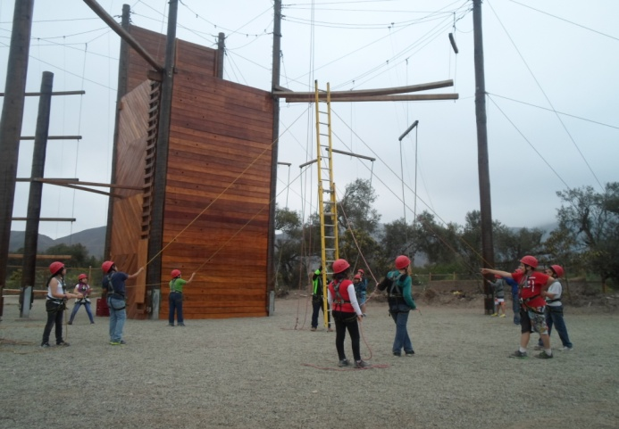
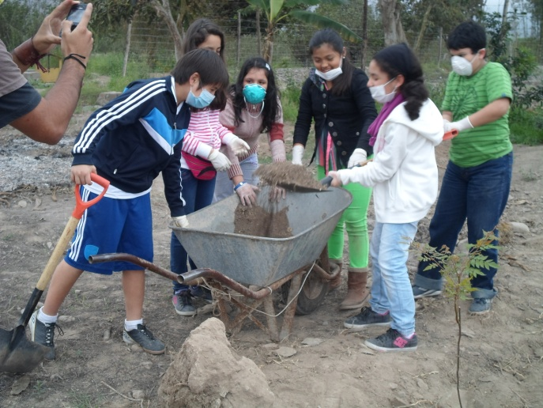
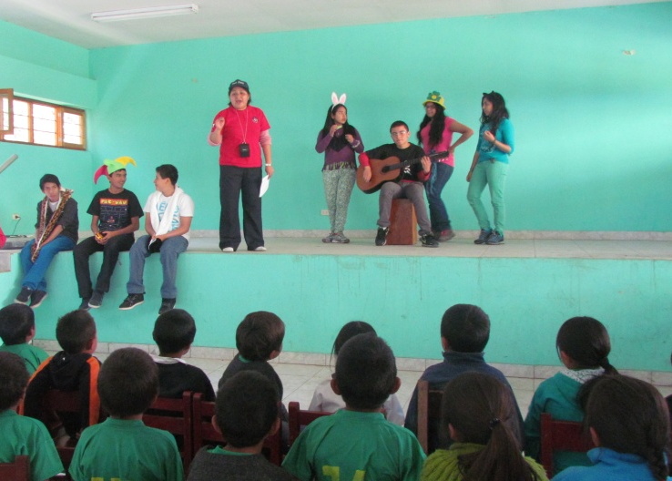
Enfoques
Investigación acción-participación
Aprendizaje significativo
Pedagogía crítica
Trabajo colaborativo
Aprendizaje basado en problemas

Slide 5
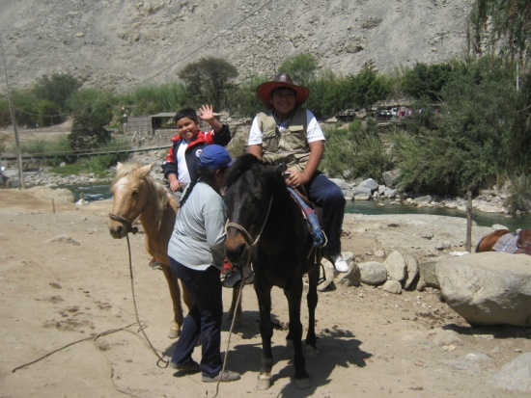

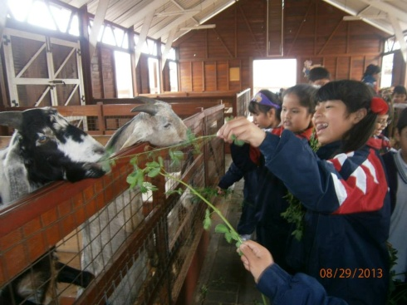
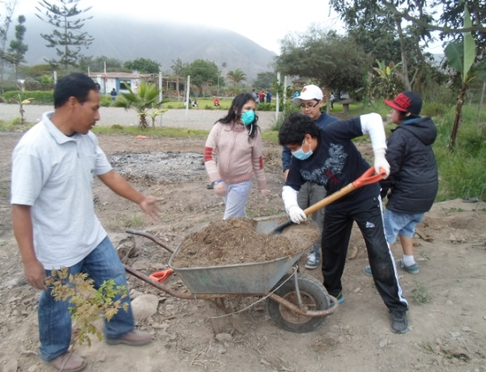
Elementos de innovación
Viajes de estudio desde la edad de 10 años
Encuentro intercultural y vivencial con las comunidades visitadas
Trabajo de campo

Slide 6
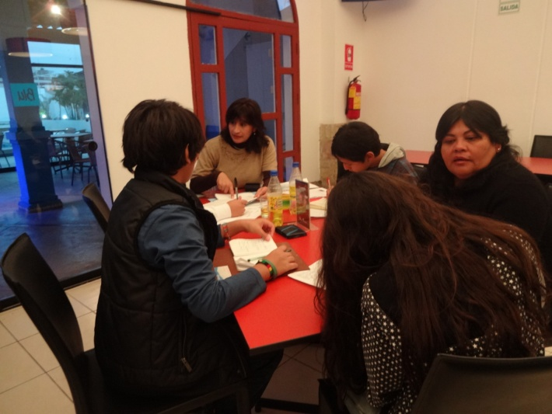
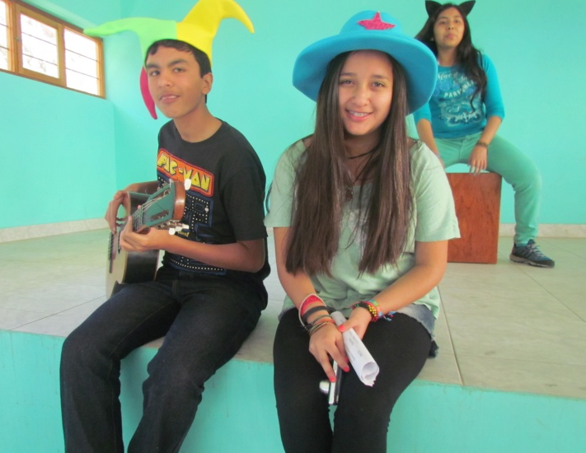
Elementos de innovación
Sistematización de la experiencia
Trabajo por capacidades desde todas las áreas de aprendizaje
Liderazgo cristiano

Slide 7
Estrategias aplicadas
Investigación teórica
Fichaje
Trabajo de equipo
Análisis e interpretación crítica
Investigación de campo
Exposición oral
Aplicación de entrevistas, encuestas y organizadores gráficos
Cuaderno de campo
Uso de las Tics para la sistematización de la experiencia

Slide 8








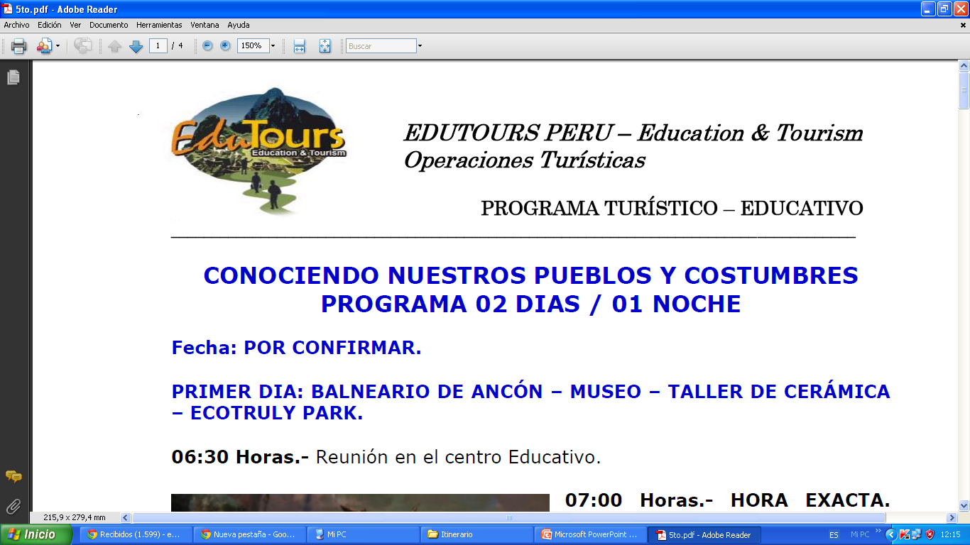





Aliados
APAFA
APAFA
APAFA

Slide 9

Beneficiarios
Comunidades de provincias
Alumnos de 5to de Primaria a 5to de secundaria

Slide 10
Lecciones aprendidas
Evaluación y sistematización
Trabajo articulado
Registro de la información
Padres de familia como aliados

Slide 11
Sostenibilidad de la buena práctica
Desde el 2007
De 5to de Primaria a 5to año de secundaria
Sello de colegios YMCA

